Slide 1
HYPPOKRATES CONSULTING www.hyppokrates.hu
Dr. Uhrik Tibor MSc. orvos szaktanácsadó
Notes:
25 éves ez a cégünk, ami az orvosi diplománk átadásakor letett hyppokratesi eskü szellemében működik, folyamatosan.
15 éves sebészi, majd 20 éves egészségügyi menedzseri tevékenységem során az egészségügy valamennyi (jó/rossz) oldalával megismerkedtem.
Az elmúlt 20 év során az egyetemi „kémiai és biokémiai” analitikus szemléletű „tüneti” orvoslásból a holisztikus, szintetizáló orvoslás irányába fordultam.

Slide 2
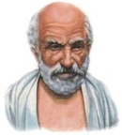
„ EGÉSZSÉGET MINDENKINEK ”
ORVOSI TANÁCSADÁS ÉS ÉLETMÓD PROGRAM
( holisztikus orvosi szaktanácsadás )
DR. UHRIK TIBOR MSc.
Hyppokrates Consulting
Notes:
Hyppokrates a mai orvoslás atyja ókori görög orvos volt, aki Kosz szigetén született i.e. 460.-ban. A mai végzős orvosok is a diploma átvételekor „hyppokrateszi esküt” tesznek le a hivatásuk megkezdése előtt. Ez a fogadalom a betegek üdve és azok hasznára, a dietetikus rendelést az egészségükért folytasson az orvos, a személyes titkaik at pedig köteles megtartani. Összefoglalva : „ a beteg java a legfőbb törvény.”

Slide 3
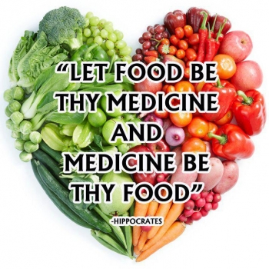
ÉTELED LEGYEN A GYÓGYSZERED !
Hyppokrates i.e. 400
Notes:
Hyppokrates több mint 2400 éve tanította már mindenkinek, hogy „az ételed legyen a gyógyszered és gyógyszered legyen az ételed.” Sajnos e tanításhoz hűtlen lett a mai modern „kémiai” orvoslás és a gasztronomia! Pedig súlyos hiba ez. Szervezetünk élettani folyamatai és a genetikánk néhány évezred alatt ugyanis mitsem változott.

Slide 4
EGÉSZ-SÉG
Nem a betegségek hiánya
WHO : szellemi + testi + szociális jólét állapota
Analitikus kontra szintetikus szemlélet
Az „egész” több mint a „részek összessége”
Holisztikus megközelítés ( holosz = teljes gör.)
- fizikai állapot - énkép
- pszichés állapot - motivációk
- szociális állapot - együttműködési problémák
- környezet - kreativitás, rugalmassság
- családi viszonyok - probléma megoldó képesség …
Notes:
Újkori szemléletünk szerint az egészség több, mint a betegségek hiánya. A holisztikus szemléletű egészség és jólét fogalma igen összetett. Általánosságban is igaz a komplex rendszerekre, így az élő szervezetekre is, hogy az egész több mint a részei összessége. Ezt felejtik el manapság a „mélyben”, azaz a genomban kutakodó, molekuláris, atomi szinten vizsgálódó kutatók.

Slide 5
JÓ LÉT
SZELLEMI
TESTI
SZOCIÁLIS
Notes:
Ennek a piramisnak a csúcsa a tudat, a szellem. Minden ugyanis a fejünkben dől el. Az történik a testünkkel és a sorsunkkal, amit mi elhatározunk és ahogy mi cselekszünk. Az egyiptomi piramisok csúcsán is egy arany kúp volt, ami csillogott a napfényben, körbesugározta a fényt. A mi szellemünk is ilyen.

Slide 6
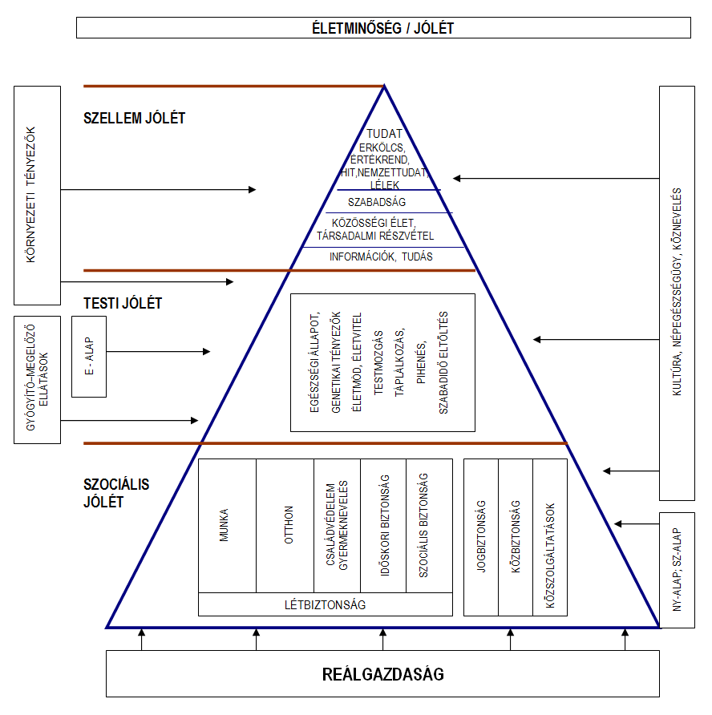
Notes:
A jóléti piramis alapját a reálgazdasági javak adják. Tehát a gazdaság kell legyen az emberért és nem fordítva : ember (mint fogaskerék) a gazdasági gépezet működtetéséért. Sajnos a mai világunk nem ilyen emberközpontú, hanem pénz és hatalom centrikus.

Slide 7
SZELLEMI JÓLÉT
Tudat INFORMÁCIÓ
Erkölcs TUDÁS
Értékrend
Hit
Lélek egészségtudatosság
Szabadság
Közösségi élet
Notes:
A piramis csúcsán lévő szellemi komponensek közül a számunkra lényeges az információ és tudás, ami a helyes döntésekhez, a motivációhoz és a jó irányú cselekvéshez szükséges. Terv nélkül ház nem épülhet fel, tudás nélkül jó döntés és jó cselekvés nem kezdődhet..

Slide 8
TESTI JÓLÉT
Genetikai tényezők 5 %
Egészségügy, gyógyszerek 15 %
Életmód, életvitel
Táplálkozás 80 %
Testmozgás
Pihenés, relax , sz.idő
Notes:
A szellemi nagytakarítás mellett a testi nagytakarítást is el kell indítanunk.
Látható, hogy milyen sok múlik saját magunkon és a mi döntéseinken. Ne hárítsuk el tehát magunkról ennek a nagy felelősségét !

Slide 9
SZOCIÁLIS JÓLÉT
LÉTBIZTONSÁG :
- munka
- otthon
- gyermeknevelés
- időskori biztonság
- szociális biztonság
JOGBIZTONSÁG
KÖZBIZTONSÁG
KÖZSZOLGÁLTATÁSOK
Notes:
Ép testben ép lélek vagy inkább ép lélek ép testet ad. Csak lelkileg és testileg egészséges ember tudja megteremteni maga és családja létbiztonságát. Választó polgárként van azonban csak indirekt ráhatása a többi három állami kötelezettségre (ezzel most mi nem foglalkozunk).

Slide 10
EGÉSZSÉG-TUDATOSSÁG
Alapja : Információ és tudás a szervezetünk
anatómiai felépítéséről
élettani működéséről, folyamatairól
alapvető szükségleteiről ( táplálék, víz, mozgás..)
építőköveiről (aminosavak, lipopoteinek, vitaminok…)
folyadéktereiről (vér, nyirok, szövetközti tér, bélnedvek..)
káros „civilizációs” stresszorokról (verseny , karrier, pénz, hatalom )
káros külső ingerekről (pszichés, fizikai, kémiai, biológiai..)
gyulladást okozó antigénekről (autoimmun foly.)
stb..
Notes:
Az információ és tudás bárki által aktívan összegyűjthető, de szakavatott orvosi tanácsadótól készen is megkapható. Napjainkban a betegbizalom azonban lecsökkent az orvosok iránt, mert erősen anyagiassá váltak, hálapénzre utaznak illetve sokan a gyógyszergyárak fizetett ügynökei lettek valamint szűk terület szakbarbárjaként indokolatlan kezeléseket, műtéteket javasolnak a nagy bevétel reményében..

Slide 11
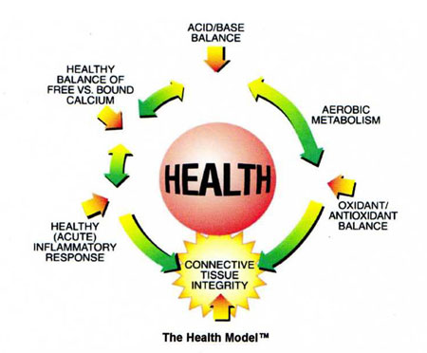
HOMEOSTASIS / EGÉSZSÉG
Notes:
Az egészség a szervezet homeostasisának helyreállításával kezdődik.Ezen az ábrán csak a „jéghegy csúcsa” van. Szervezetünk egy nagyon bonyolult „sokismeretlenes” kaotikus rendszer, aminek komplex matematikai modellezésére képtelenek a mai tudósok. Még az egysejtű élet alapjait, keletkezését sem nagyon értjük, hát még az emberi szervezet összetettségét. Nem is célszerű tehát ezt a bonyolult rendszert belülről vizsgálni, hanem inkább a test jó és egészséges működésének külső feltételei felől érdemes közelíteni ezt a kérdést.

Slide 12
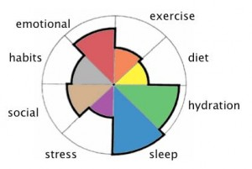
AZ „EGÉSZ-SÉG” KOMPLEXITÁSA
Notes:
Ezen az összefoglaló ábrán a körcikkelyek területe mutatja a főbb „egészség” komponenseket, összetevőket. Érdekes látni, hogy a bal oldali félkör kizárólag szellemi és szociális komponenseket tartalmaz. Érdekes és találó is az, hogy az érzelmi +természet és az alvás körcikkelyek valamint a testmozgás és a stressz is egymással szemben vannak. Ezek ugyanis igencsak összefüggenek egymással. Érdemes felhívni a figyelmet az étkezés és a vízfogyasztás (PH) nagy jelentőségére is.

Slide 13
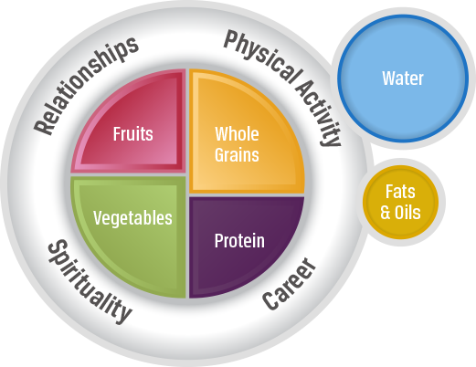
HOLISZTIKUS „HARMÓNIA”
Notes:
E holisztikus, egyben „étkezés centrikus” modell kissé leegyszerűsíti az „egészség” fogalmát. A tányéron pl. a teljes kiőrlésű szénhidrátok (whole grains) csökkentése mellett a zsírokat (omega-3 stb.) is ide kellene „beemelni” A tányér szegélyén pedig a „karrier” és „spiritualitás” rész szerintem átfogalmazásra szorul. A spiritualitás helyett a jól informált proaktív cselekvőképességet, konfliktuskezelést és bátor problémamegoldást, a karrier helyett pedig az önállóság, azaz a független egzisztenciális és gazdasági szabadság fogalmát tenném be ide.
a tányérra.

Slide 14
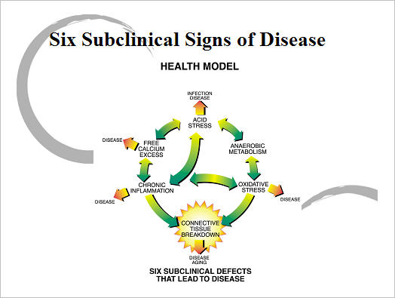
BETEGSÉG „6” SZUBKLINIKAI JELE
Notes:
Minden- mindennel összefügg ( a szervezünkben is). Ezért nemcsak „6”, hanem akár „66” jele is lehet a betegség(ek) elindulásának. Egy „egyensúlyban lévő” szervezet is kopik, öregedik. Képzeljük el, hogy milyen „rombolást” okozhat ezután az, ha valami rosszat teszünk –szándékosan vagy öntudatlanul -.
Pl. túlesszük, túlkalorizáljuk magunkat és/vagy „junk food”-okat eszünk (Mc Donalds), nem iszunk elég folyadékot (vizet), és amit iszunk az is cukros, ételszínezékes stb..

Slide 15
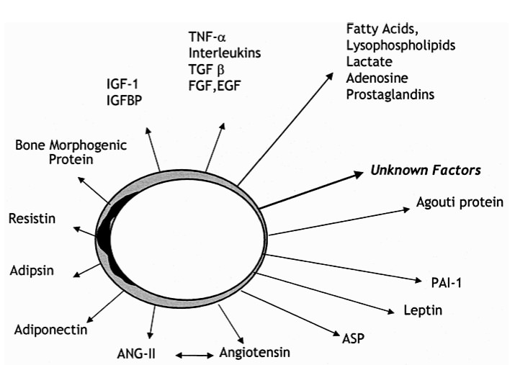
zsírsejtek hormontermelése
Notes:
Csak egy példa : Mit okoz a nagy háj ? Az elzsírosodott , kövér test zsírsejtjei a fenti (sokszor még nem is ismert) hormonokat, aktív polipeptideket és enzimeket kezdenek el termelni, amik teljesen felborítják a szervezetünk metabolizmusát. Többek között magasvérnyomást, osteoporosist, cukorbetegséget és autoimmun gyulladásokat indítanak el a szervezetünkben.

Slide 16
Az idő „kereke” megfordítható-e ?
Nem, de lassítható !
Szervezetünk kóros folyamatai is megállíthatóak pl.
- csökkenthető a súlyunk (zsírpárnák)
- rugalmasabbá tehetjük az izmainkat
- gyulladásos gócokat kiirthatjuk (fogak, stb.)
- anyagcserénket normalizálhatjuk
- frissebbé tehetjük az elménket (tanulás, kreativitás)
- gondtalanabbak lehetünk (konfliktus kezelés)
- harmonikusabb életet élhetünk (család, szeretet )
- egzisztenciális biztonságunk is javulhat
Notes:
Nyilván jó lenne, ha visszafordítható lenne.. De azért van remény a pozitív változásokra.
Egy biztos : „egycsapásra” semmi sem javul meg és semmi sem fordítható vissza ill. szüntethető meg.
Ahogy a betegség is évek-évtizedek alatt, alattomosan fejlődött ki, úgy a folyamatok visszafordítása, a gyógyulás is időt vesz igénybe.
Persze ez a pozitív változás is csak szívós és következetes életmód-étrend-testmozgás változtatással indul meg és vezet majd jó eredményre.

Slide 17
MIK A VÁGYOTT CÉLJAINK ?
karcsúság
fiatalos ruganyosság
szikrázó elme
harmónia
gyógyulás
egészség
jólét
Notes:
Legfontosabb a reális és konkrét célok kijelölése a korunknak, évjáratunknak (30+, 40+, 50+, 60+) megfelelően.
A fenti célok túl általánosak. Ugyanis mindenkinek más és más a problémája is, a betegsége is.
A személyre szabott orvosi szaktanácsadás ezt a cél-pontosítást nyújtja minden gyógyulni vágyónak.
Azonban a személyes célokat és azok prioritási sorrendjét mindenkinek magának kell megfogalmaznia.

Slide 18
ORVOS SZAKTANÁCSADÓ
Egy kreatív, személyre szabott folyamat során a szaktanácsadó segít abban hogy maximalizáld személyes és szakmai lehetőségeidet, teljesítményedet, mely által javul majd az életminőséged is.
A szaktanácsadó egy olyan személyes támogató, aki az ügyfél egyediségét figyelembe véve segít kitűzni a megfelelő célokat, és megtalálni a megvalósításhoz szükséges saját utat, saját megoldásokat.
Az orvos szaktanácsadó olyan egyéni ügyfelekkel és csoportokkal dolgozik, akik az életmódjukat akarják megváltoztatni, és az egészségüket akarják a lehető legjobb szintre felhozni. Az orvos az ügyfeleknek segít átadni azt a motivációt valamint azokat a holisztikus szempontokat és konkrét eszközöket, amellyel a páciensek elérik (elérhetik) a testi és lelki egészségük kapcsán kitűzött céljaikat.
Notes:
Miben is segíthet Önnek/Neked az orvos szaktanácsadó ?

Slide 19
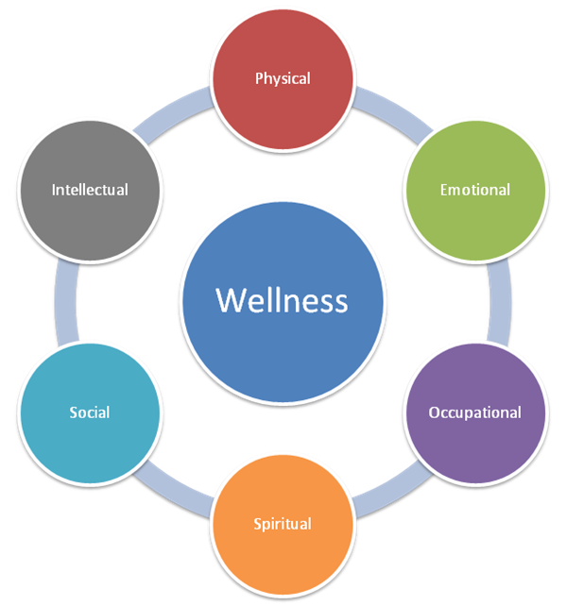
Intellektuális wellness-megközelítés
Notes:
Az intellektuális megközelítés a „holisztikus” kapcsolatrendszerét az egyes faktoroknak ugyan jól megmutatja, azonban sem ezek egymáshoz viszonyított arányát, sem az egyes faktorok belső tartalmát nem taglalják.

Slide 20
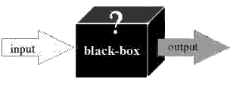
SZERVEZETÜNK EGY
INTELLIGENS „FEKETE DOBOZ”
Notes:
Sokkal szemléletesebb és érthetőbb ez a „fekete doboz” modell. Ugyanis amit a szervezetünk (ez a bonyolult és intelligens fekete doboz) a környezetéből felvesz azok az „inputok”, azaz a „nyersanyagok és energiák”, fizikai-kémiai-biológiai ingerek stb. A fekete doboz ezeket feldolgozva adja majd ki azokat az „output”-okat, ami az anyagcsere végtermékek mellett a szellemi és testi állapotjelzőkön keresztül „egészség-jólét-boldogság” fogalmaival jelölünk.

Slide 21
CÉLOK = OUTPUT
A szervezetünk ami egy intelligens „fekete doboz” akkor tudja az általunk kívánt „célokat”, azaz a kimeneti outputokat kiadni (magából), ha a beviteli oldalon (input) az ehhez szükséges valamennyi alkatrészt, alapanyagot, faktort (információ, tudás, víz, táplálék, vitamin, nyomelem, izommunka stb.) bevisszük, azaz rendszeresen megadjuk ezeket neki.
Notes:
Mikor lesznek jók az outputok ?

Slide 22
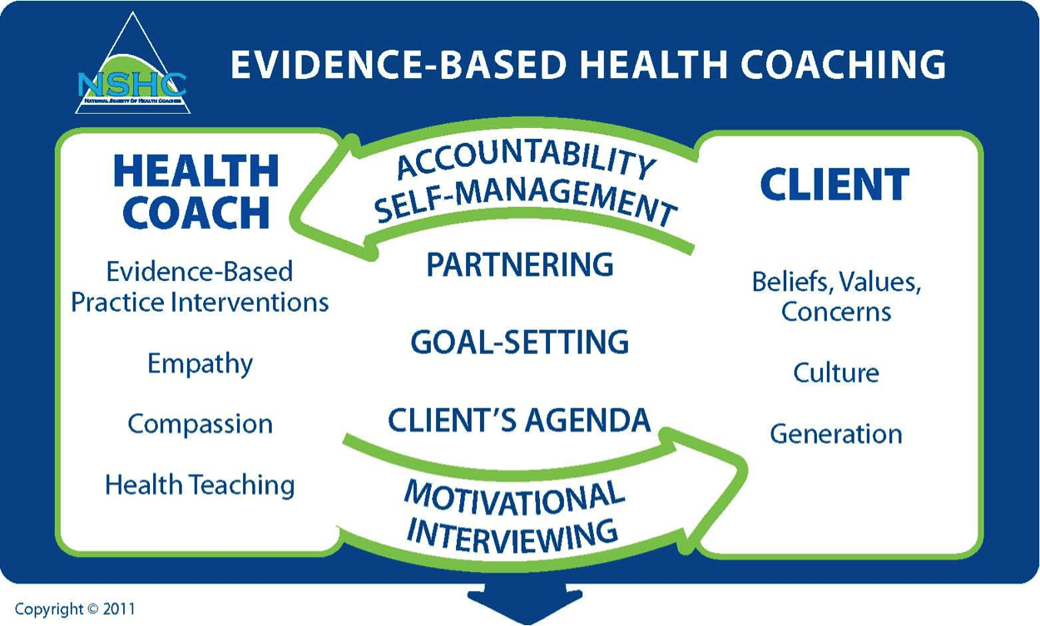
Orvosi szaktanácsadás

Slide 23
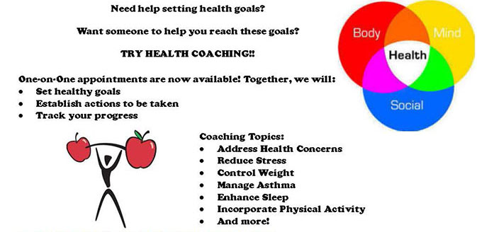
EGÉSZSÉG -CÉLOK KIJELÖLÉSE szakértő segítségével

Slide 24
EGÉSZSÉG CÉLOK
Együtt fogalmazzuk meg..
Együtt értelmezzük ezek alapjait, feltételeit..
Együtt tervezzük meg a végrehajtás lépéseit..
Motivációs „fogódzókat” alakítunk ki pl.
„ ha egészséges leszek , akkor egy jó munkát találok..”
„ha lefogyok, akkor egy csinos barátom lesz..”
„ha sportolok, akkor jó baráti társaságba kerülök..”
„ ha megoldom a problémáimat, kevesebb stresszem lesz”

Slide 25

ÉS…
…ha ebbe az Egészségklubba rendszeresen eljárok, akkor találkozhatom hozzám hasonló egészség-tudatos, gyógyulni vágyó, motivált honfitársaimmal valamint segítő trénerekkel, orvos-szakértőkkel is.

Slide 26

AZ „ERŐ” VELEM VAN

Slide 27
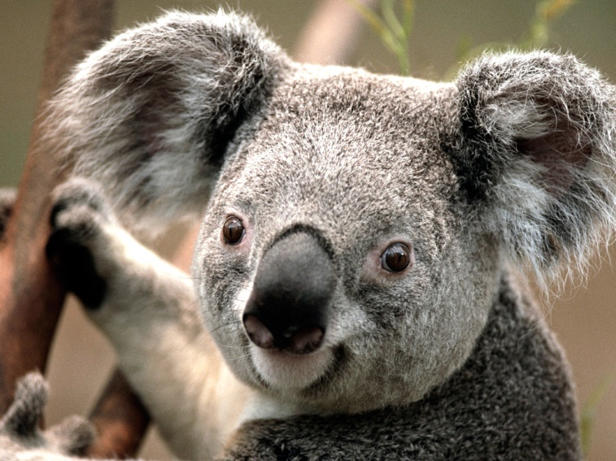
KÖSZÖNÖM A FIGYELMET ! www.hyppokrates.hu

